Slide 1

PHÁT TRIỂN ỨNG DỤNG MOBILE QUẢN LÝ COFFEE
SINH VIÊN: NGUYỄN HẢI NAM
VŨ THÀNH MINH
MÃ SINH VIÊN: 10123234
11223272
MÃ LỚP: 12523W.1
HƯỚNG DẪN: Ths. BÙI ĐỨC THỌ

Slide 2
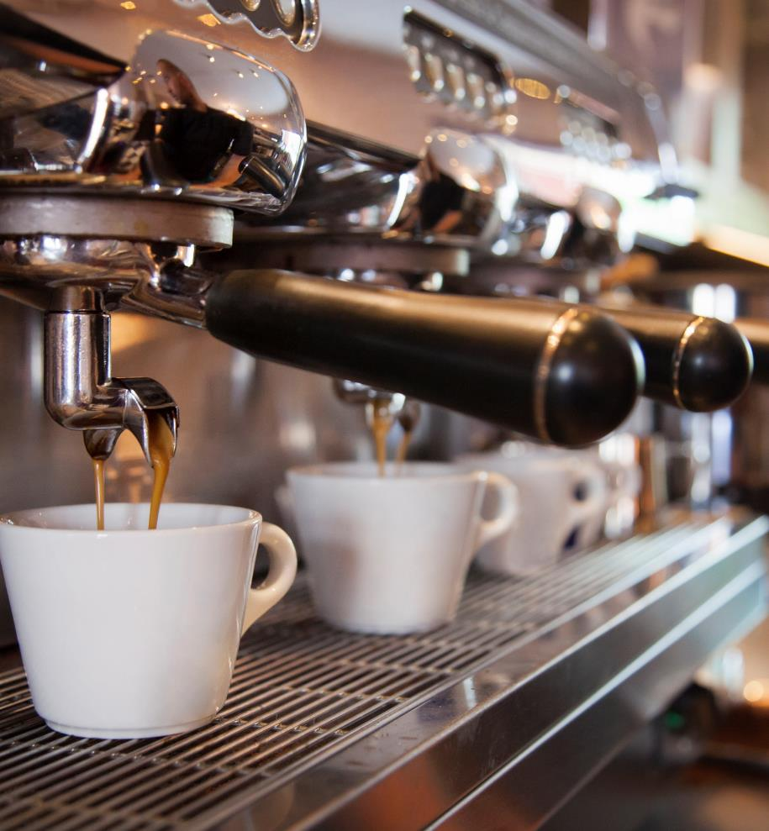
MỤC LỤC
1- Tổng quan đề tài
2- Cơ sở lý thuyết
3- Phân tích thiết kê phần mềm
4- Triển khai ứng dụng
5- Kết luận

Slide 3




1- Tổng quan đề tài
Subtitle

Slide 4

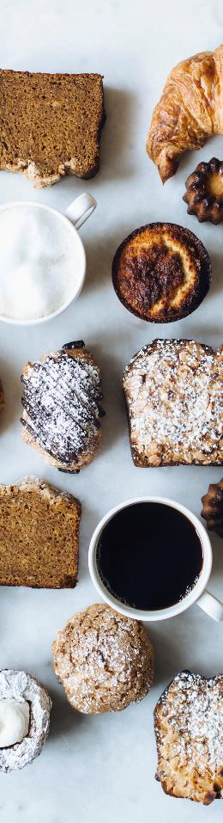

Introduction
Trong bối cảnh các quán cà phê ngày càng phát triển mạnh mẽ, nhu cầu quản lý hiệu quả hoạt động kinh doanh trở nên cấp thiết. Việc quản lý thủ công thường gây ra nhiều khó khăn như kiểm soát đơn hàng chậm trễ, khó theo dõi doanh thu, quản lý nhân viên và nguyên liệu chưa tối ưu. Chính vì vậy, đề tài “Phát triển ứng dụng mobile quản lý coffee” được lựa chọn nhằm xây dựng một giải pháp toàn diện, hỗ trợ chủ quán và nhân viên trong việc quản lý đơn hàng, nguyên liệu, doanh thu, cũng như nâng cao trải nghiệm khách hàng thông qua đặt món trực tuyến, thanh toán nhanh chóng và tích hợp chương trình khách hàng thân thiết. Qua đó, ứng dụng không chỉ giúp tối ưu vận hành mà còn góp phần nâng cao hiệu quả kinh doanh và chất lượng dịch vụ.

Slide 5
Mục tiêu tổng quát
Lý do chọn đề tài
Xu hướng số hóa trong ngành F&B.
Quản lý quán cà phê thủ công gặp nhiều khó khăn.
Nhu cầu ứng dụng công nghệ để tối ưu vận hành.
Tăng trải nghiệm khách hàng và hiệu quả kinh doanh.
Tối ưu hóa quy trình quản lý quán cà phê.
Nâng cao trải nghiệm khách hàng.
Tích hợp công nghệ hiện đại.
Hỗ trợ phân tích và ra quyết định kinh doanh.

Slide 6
Phạm vi nghiên cứu
Mục tiêu cụ thể
Đăng ký/đăng nhập cho chủ quán và nhân viên.
Quản lý menu, đơn hàng, nguyên liệu.
Thanh toán trực tuyến, báo cáo doanh thu.
Đánh giá dịch vụ từ khách hàng.
Không gian: ứng dụng phục vụ quán cà phê tại Việt Nam.
Công nghệ: Android.
Thời gian: 20/12/2024 – 15/01/2025 (nghiên cứu, phát triển, kiểm thử, triển khai).

Slide 7
2- Cơ sở lý thuyết
Subtitle

Slide 8
Cơ sở lý thuyết
Nguyên lý phát triển phần mềm (SDLC, Agile/Scrum).
Kiến thức về UX/UI trong ứng dụng di động.
Công nghệ bảo mật dữ liệu (SSL/TLS, mã hóa).
Quản lý hệ thống thông tin trong ngành dịch vụ.

Slide 9
3- Phân tích thiết kê phần mềm
Subtitle

Slide 10
Thiết kế giao diện
Phân tích yêu cầu hệ thống
Quản lý menu: thêm, sửa, xóa món.
Quản lý đơn hàng: đặt món, theo dõi trạng thái.
Quản lý nguyên liệu: nhập kho, cảnh báo hết hàng.
Quản lý doanh thu: báo cáo, thống kê.
Tích hợp đánh giá khách hàng.
Giao diện đơn giản, thân thiện.
Phân quyền người dùng: chủ quán, nhân viên, khách hàng.
Tích hợp tính năng chat/nhắn tin hỗ trợ.
Hiển thị thông tin chi tiết sản phẩm/dịch vụ.

Slide 11
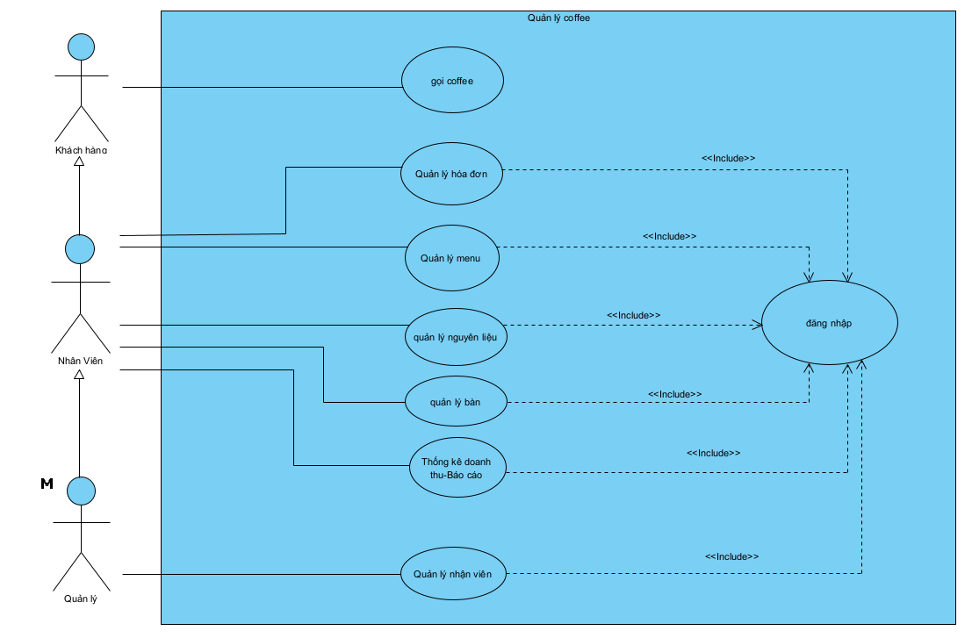

Slide 12
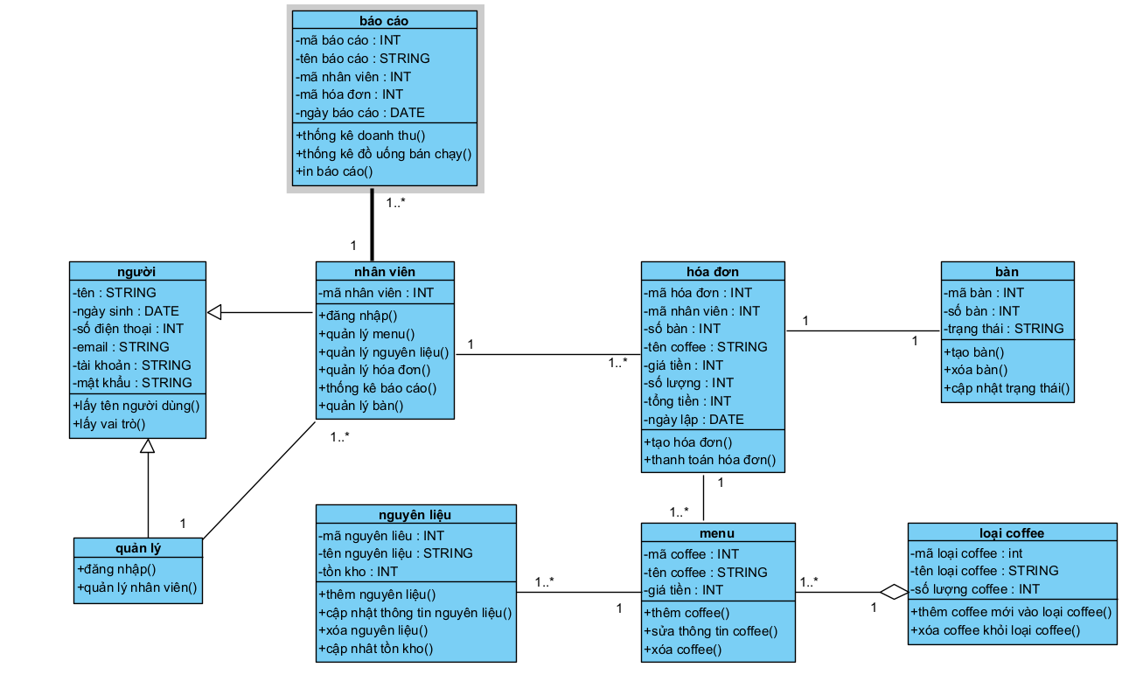

Slide 13
4- Triển khai ứng dụng
Subtitle

Slide 14
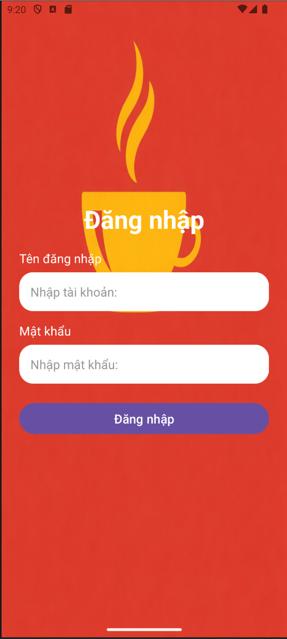
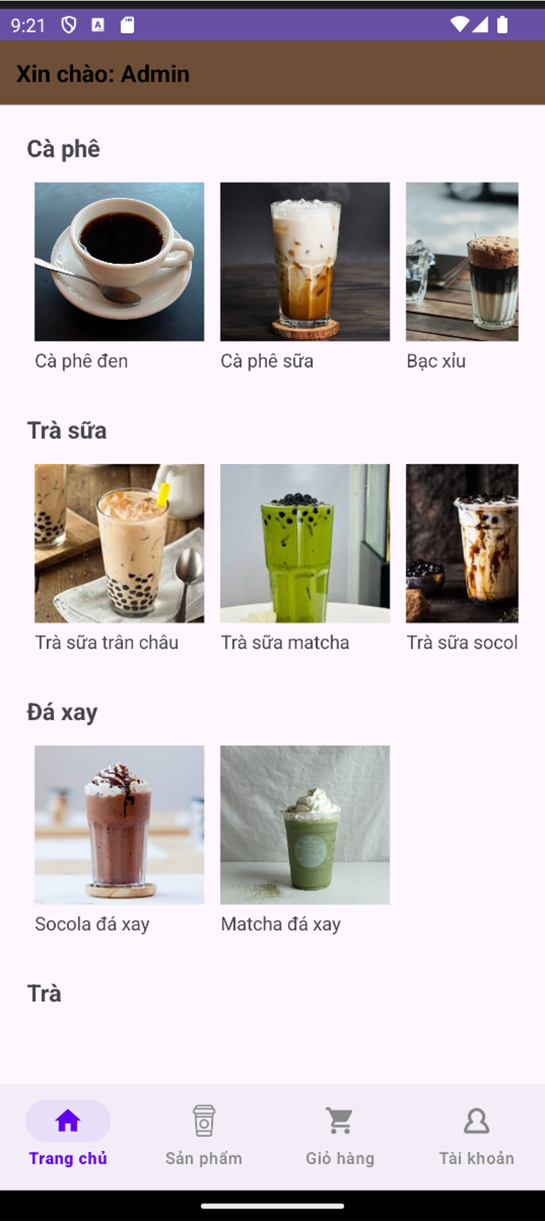
Đăng nhập
Trang chủ

Slide 15
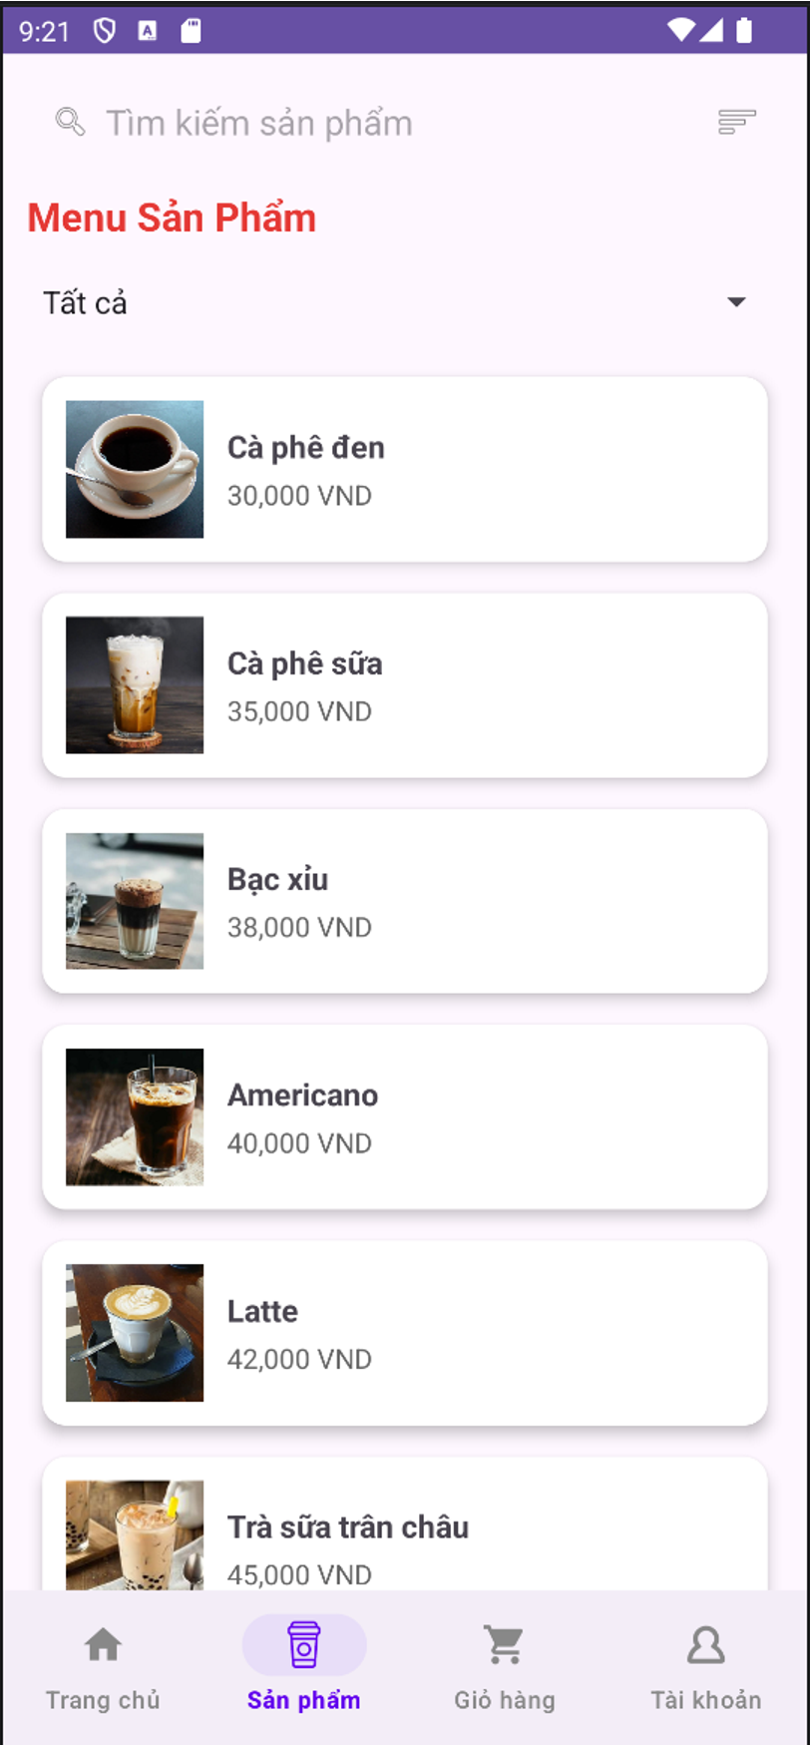
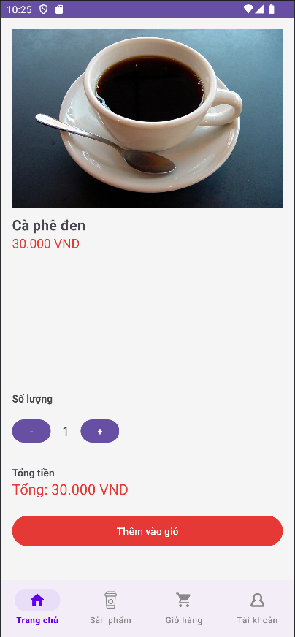
Menu sản phẩm
Chi tiết

Slide 16
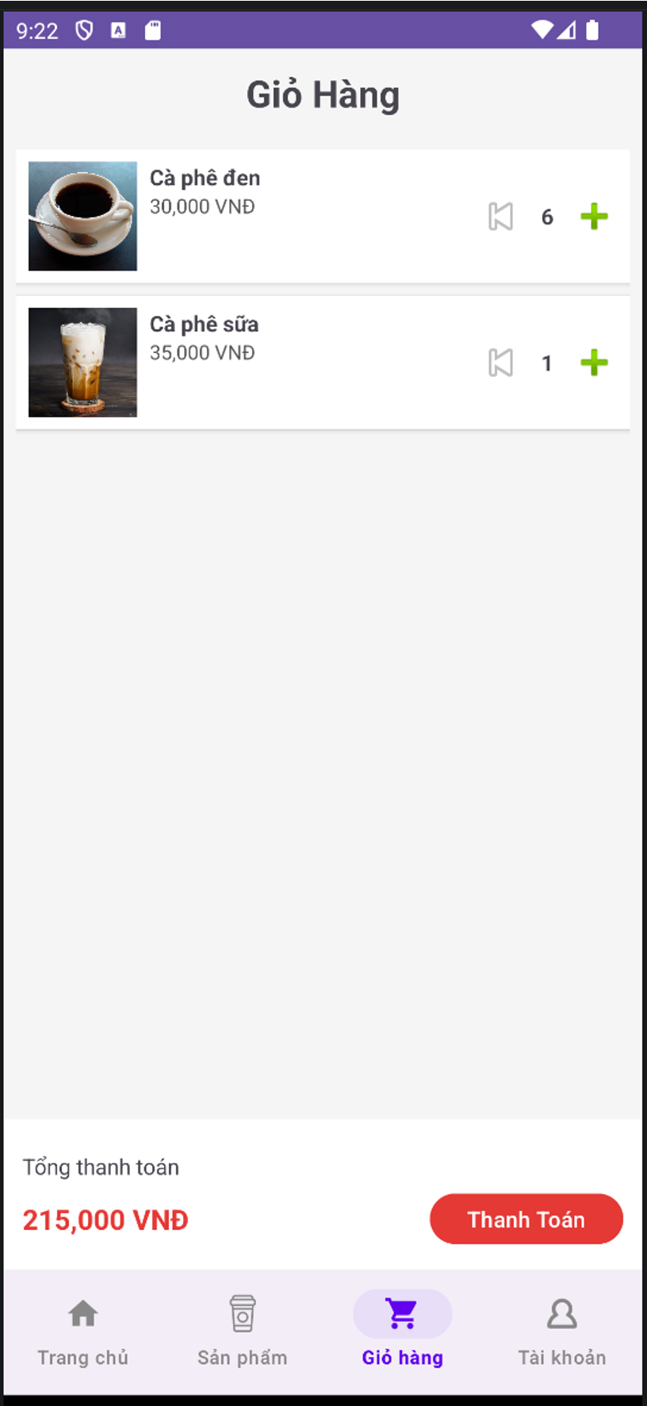
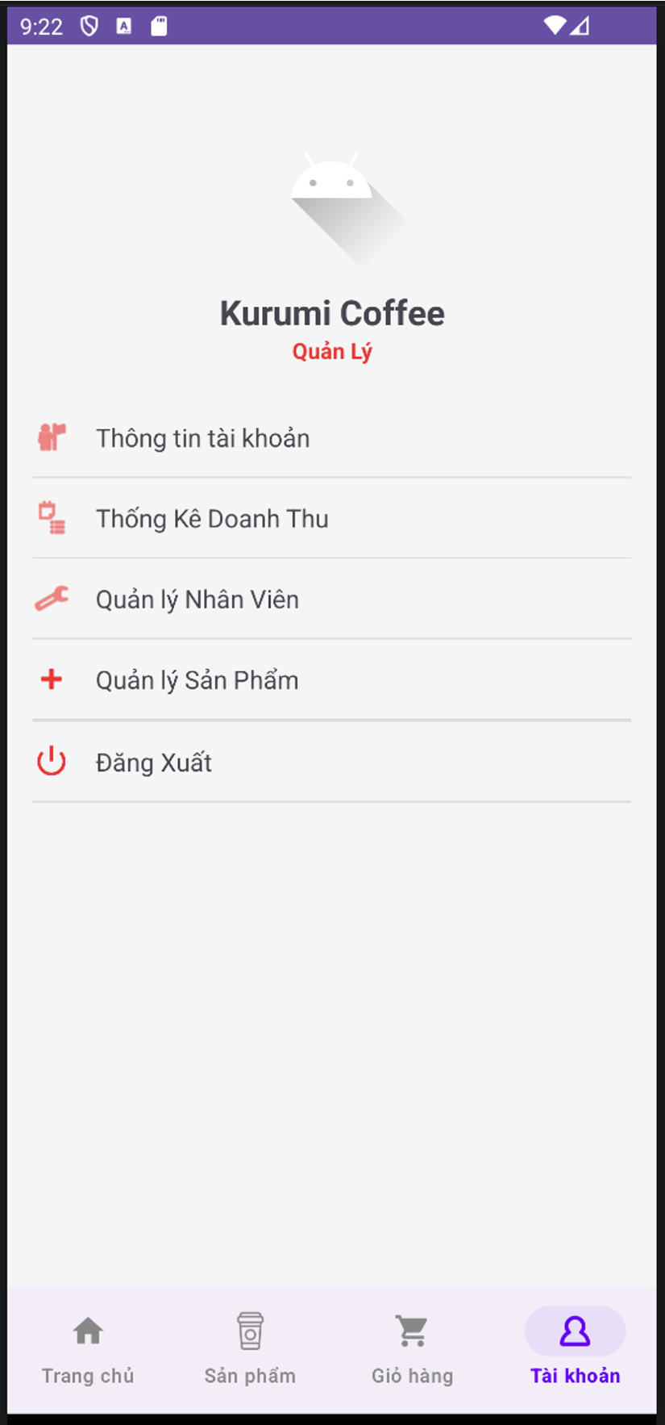
Giỏ hàng
Thông tin tài khoản

Slide 17
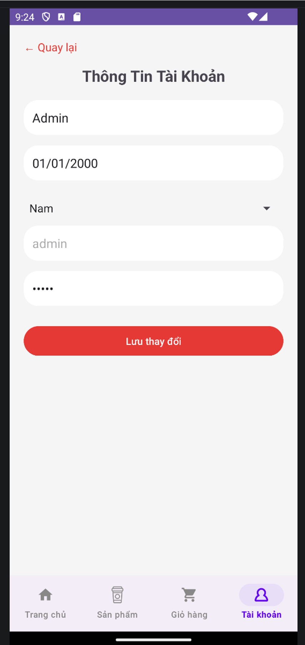
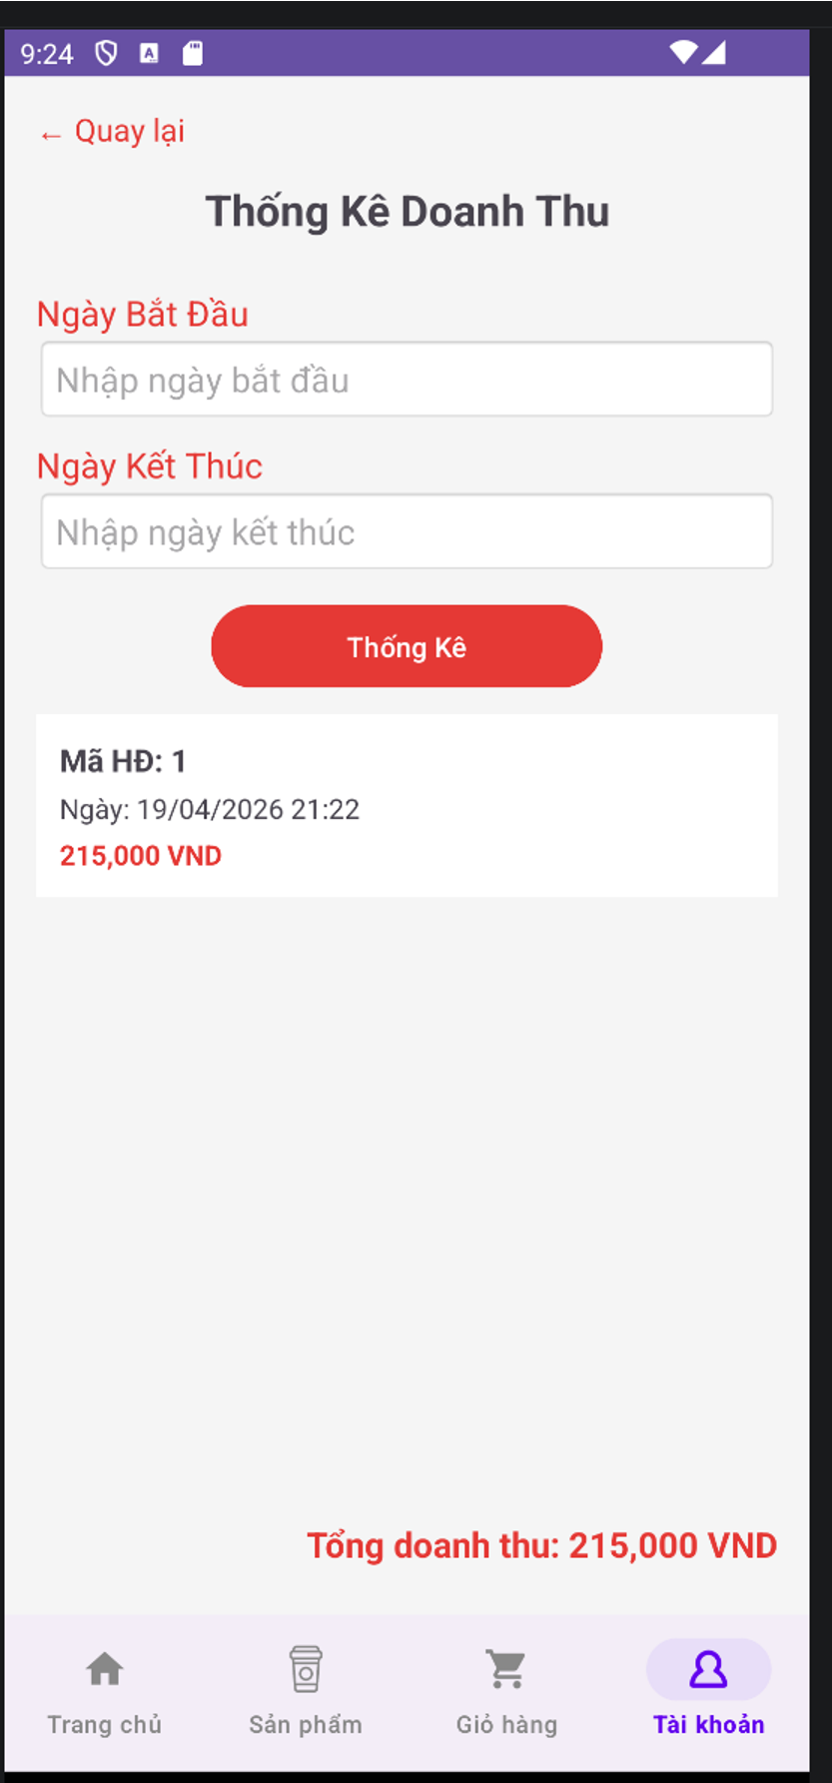
Tài khoản
Thống kê doanh thu

Slide 18
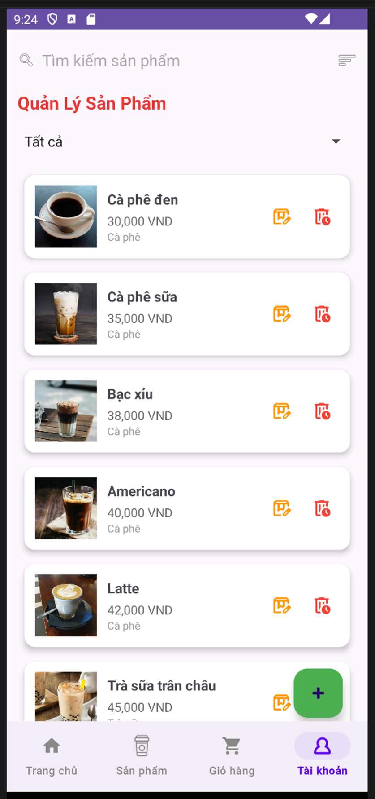
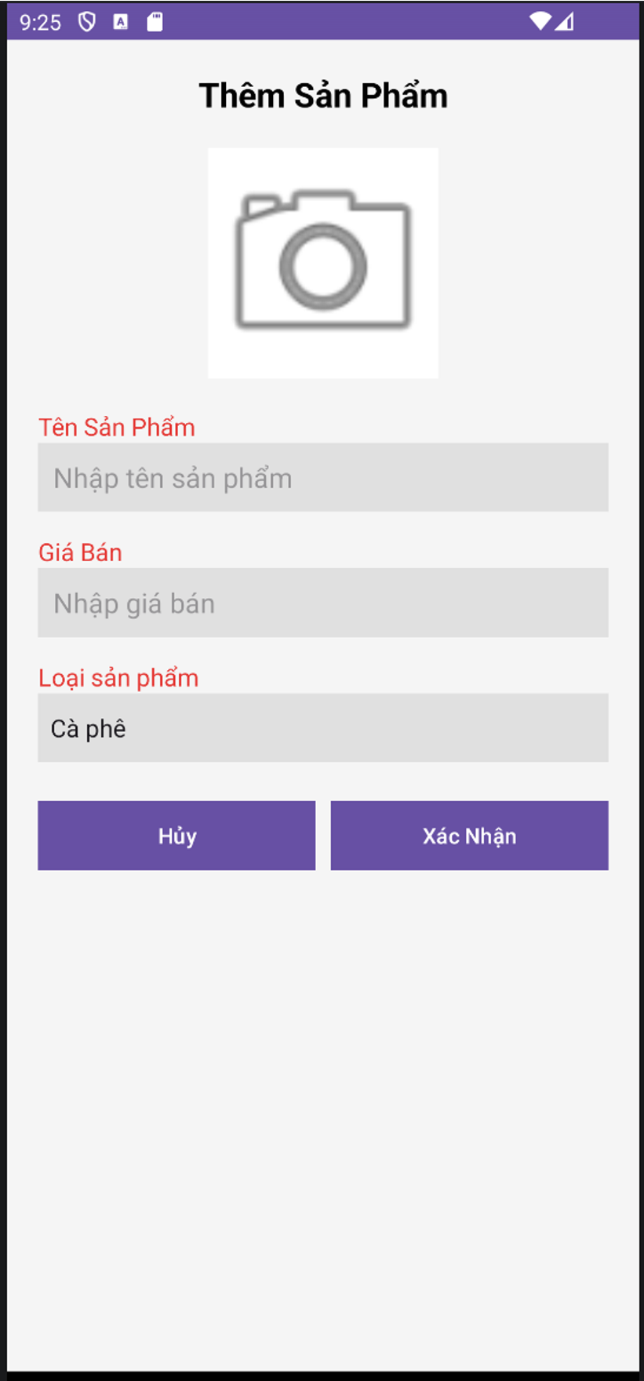
Quản lý sản phẩm
Thêm sản phẩm

Slide 19
Kết quả và Ý nghĩa
Kết quả đạt được
Ý nghĩa thực tiễn:
Xây dựng ứng dụng mobile quản lý quán cà phê.
Hỗ trợ quản lý menu, đơn hàng, nguyên liệu, doanh thu.
Giao diện đơn giản, thân thiện, dễ sử dụng.
Giúp chủ quán tối ưu vận hành.
Giảm chi phí quản lý và sai sót thủ công.
Nâng cao trải nghiệm khách hàng.
Tăng hiệu quả kinh doanh và khả năng cạnh tranh.

Slide 20


Định hướng phát triển
Phát triển đa nền tảng (Android & iOS).
Tích hợp AI để dự đoán nhu cầu nguyên liệu.
Mở rộng tính năng quản lý khách hàng thân thiết.
Tích hợp nhiều phương thức thanh toán điện tử.
Nâng cấp hệ thống báo cáo và phân tích dữ liệu.

Slide 21


Đề tài “Phát triển ứng dụng mobile quản lý coffee” đã chứng minh tính cần thiết trong việc hỗ trợ các quán cà phê hiện đại. Ứng dụng không chỉ giúp quản lý menu, đơn hàng, nguyên liệu và doanh thu một cách hiệu quả, mà còn mang lại giao diện thân thiện, dễ sử dụng cho cả chủ quán, nhân viên và khách hàng. Kết quả nghiên cứu cho thấy hệ thống có tính khả thi cao, phù hợp với nhu cầu thực tế, góp phần giảm chi phí quản lý, nâng cao chất lượng dịch vụ và thúc đẩy quá trình chuyển đổi số trong ngành F&B.
Kết luận

Slide 22

Thank You

